Slide 1
THÂN MẾN CHÀO CÁC EM HỌC SINH ĐẾN VỚI
BÀI HỌC MỚI!

Slide 2
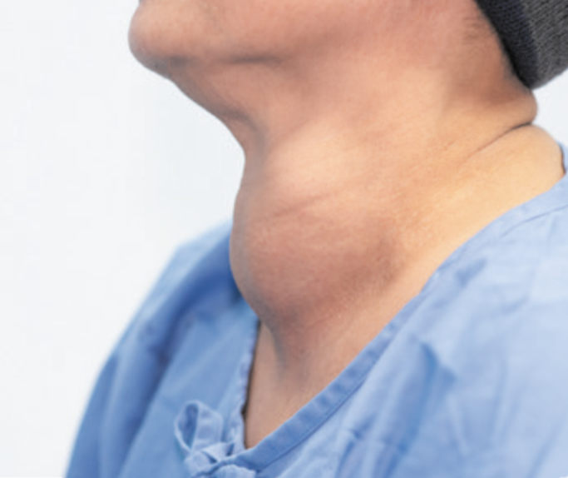
KHỞI ĐỘNG
Quan sát hình 35.1 và cho biết người có triệu chứng được thể hiện trong hình đang mắc bệnh gì? Nguyên nhân của bệnh này là gì?
+ Người này có biểu hiện triệu chứng của bệnh bướu cổ.
+ Nguyên nhân: khẩu phần ăn thiếu iodine hoặc do ung thư tuyến giáp.

Slide 3
BÀI 35: HỆ NỘI TIẾT Ở NGƯỜI

Slide 4
NỘI DUNG BÀI HỌC
I.
II.
Các tuyến nội tiết
Một số bệnh về tuyến nội tiết

Slide 5
I.
CÁC TUYẾN NỘI TIẾT

Slide 6
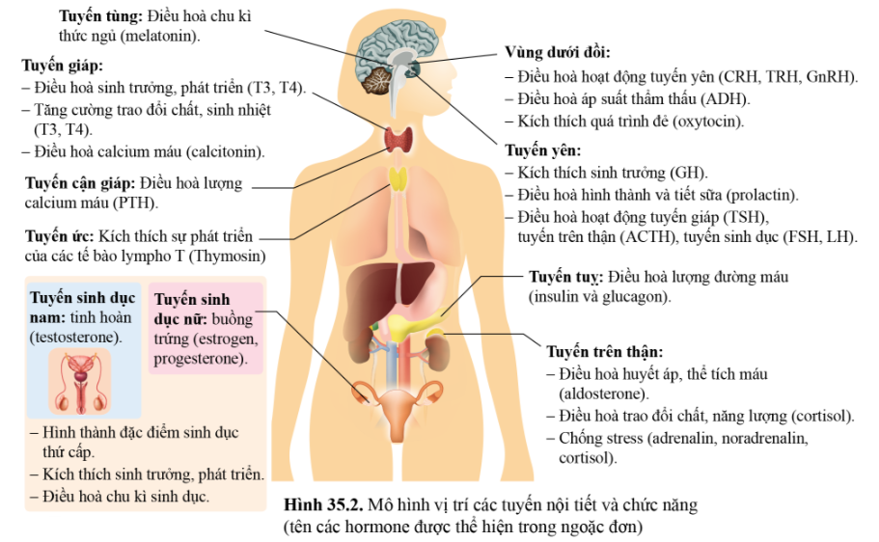
PHIẾU HỌC TẬP
Quan sát hình 35.2, trang 166 SGK, hoàn thành các nhiệm vụ

Slide 7

PHIẾU HỌC TẬP
Câu 1: Nêu vai trò của tuyến nội tiết.
Tiết hormone trực tiếp vào máu thực hiện quá trình điều hòa sinh lí của cơ thể.

Slide 8
PHIẾU HỌC TẬP
Câu 2: Hormone là gì? Hoạt động của hormone có đặc điểm gì?
- Hormone là chất hữu cơ do tuyến nội tiết tiết ra có vai trò điều khiển, điều hòa hoạt động của các cơ quan, duy trì sự ổn định của môi trường trong cơ thể.
- Hoạt động của hormone có đặc điểm: Mỗi loại hormone chỉ ảnh hưởng đến một hoặc một số tế bào của cơ quan đích.

Slide 9
PHIẾU HỌC TẬP
Câu 3: Điền những nội dung thích hợp vào bảng dưới đây:
Tên tuyến nội tiết | Hormone | Vai trò
Tuyến tùng
Vùng dưới đồi
Tuyến yên
Tuyến giáp
Tuyến cận giáp
Tuyến ức
Tuyến tụy
Tuyến trên thận
Tuyến sinh dục

Slide 10
Tên tuyến nội tiết | Hormone | Vai trò
Tuyến tùng | - Melatonin | - Điều hòa chu kì thức ngủ.
Vùng dưới đồi | - CRH, TRH, GnRH - ADH - Oxytocin | - Điều hòa hoạt động tuyến yên. - Điều hòa áp suất thẩm thấu. - Kích thích quá trình đẻ.
Tuyến yên | - GH - Prolactin - TSH, DCTH, FSH, LH | - Kích thích sinh trưởng. - Điều hòa hình thành và tiết sữa. - Điều hòa hoạt động tuyến giáp (TSH), tuyến trên thận (ACTH), tuyến sinh dục (FSH, LH)
Tuyến giáp | - T3, T4 - Calcitonin | - Điều hòa sinh trưởng, phát triển - Tăng cường trao đổi chất, sinh nhiệt. - Điều hòa calcium trong máu.

Slide 11
Tên tuyến nội tiết | Hormone | Vai trò
Tuyến cận giáp | - PTH | - Điều hòa lượng calcium trong máu.
Tuyến ức | - Thymosin | - Kích thích sự phát triển của các tế bào lympho T.
Tuyến tụy | - Insulin và glucagon | - Điều hòa lượng đường máu.
Tuyến trên thận | - Aldosterone. - Cortisol. - Adrenalin, noadrenalin, cortisol. | - Điều hòa huyết áp, thể tích máu - Điều hòa trao đổi chất, năng lượng. - Chống stress.
Tuyến sinh dục | Tuyến sinh dục nam: testosterone | - Hình thành đặc điểm sinh dục thứ cấp. - Kích thích sinh trưởng, phát triển. - Điều hòa chu kì sinh dục.
 | Tuyến sinh dục nữ: estrogen, progesterone

Slide 12
PHIẾU HỌC TẬP
Câu 4: Hệ nội tiết là gì?
Hệ nội tiết là hệ thống các tuyến nội tiết trong cơ thể có chức năng tiết hormone trực tiếp vào máu thực hiện điều hòa các quá trình sinh lí của cơ thể.

Slide 13
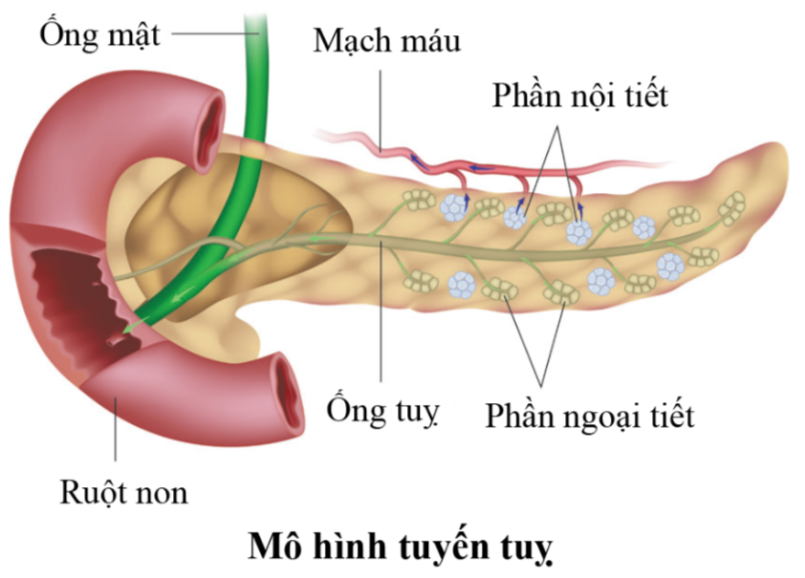
EM CÓ BIẾT
Tuyến tụy là một tuyến pha gồm cả tuyến nội tiết và tuyến ngoại tiết. Phần ngoại tiết của tuyến tụy tiết enzyme và dịch tiêu hóa đổ vào trong ống tụy, ống tụy dẫn dịch tiết đổ vào đoạn đầu của ruột non. Phần nội tiết của tuyến tụy tiết hormone insulin và glucagon, là hai hormone có vai trò quan trọng trong điều hòa lượng đường trong máu.

Slide 14
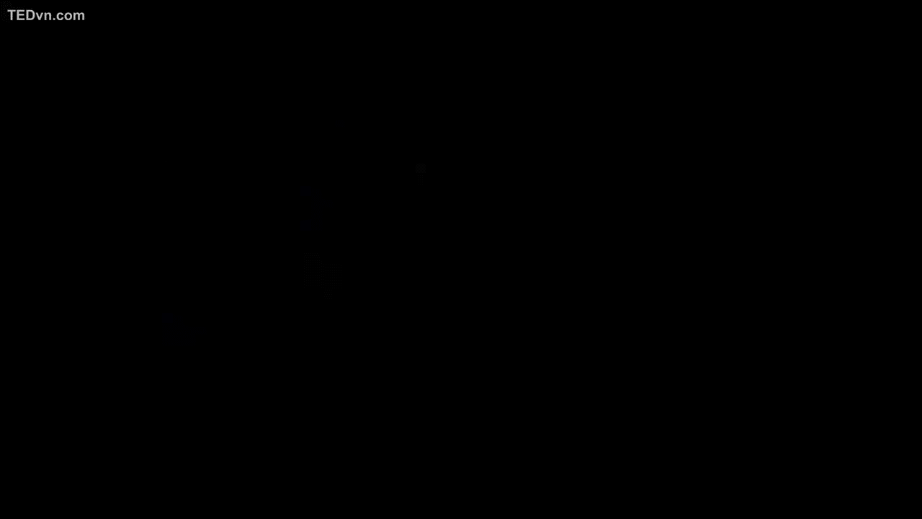
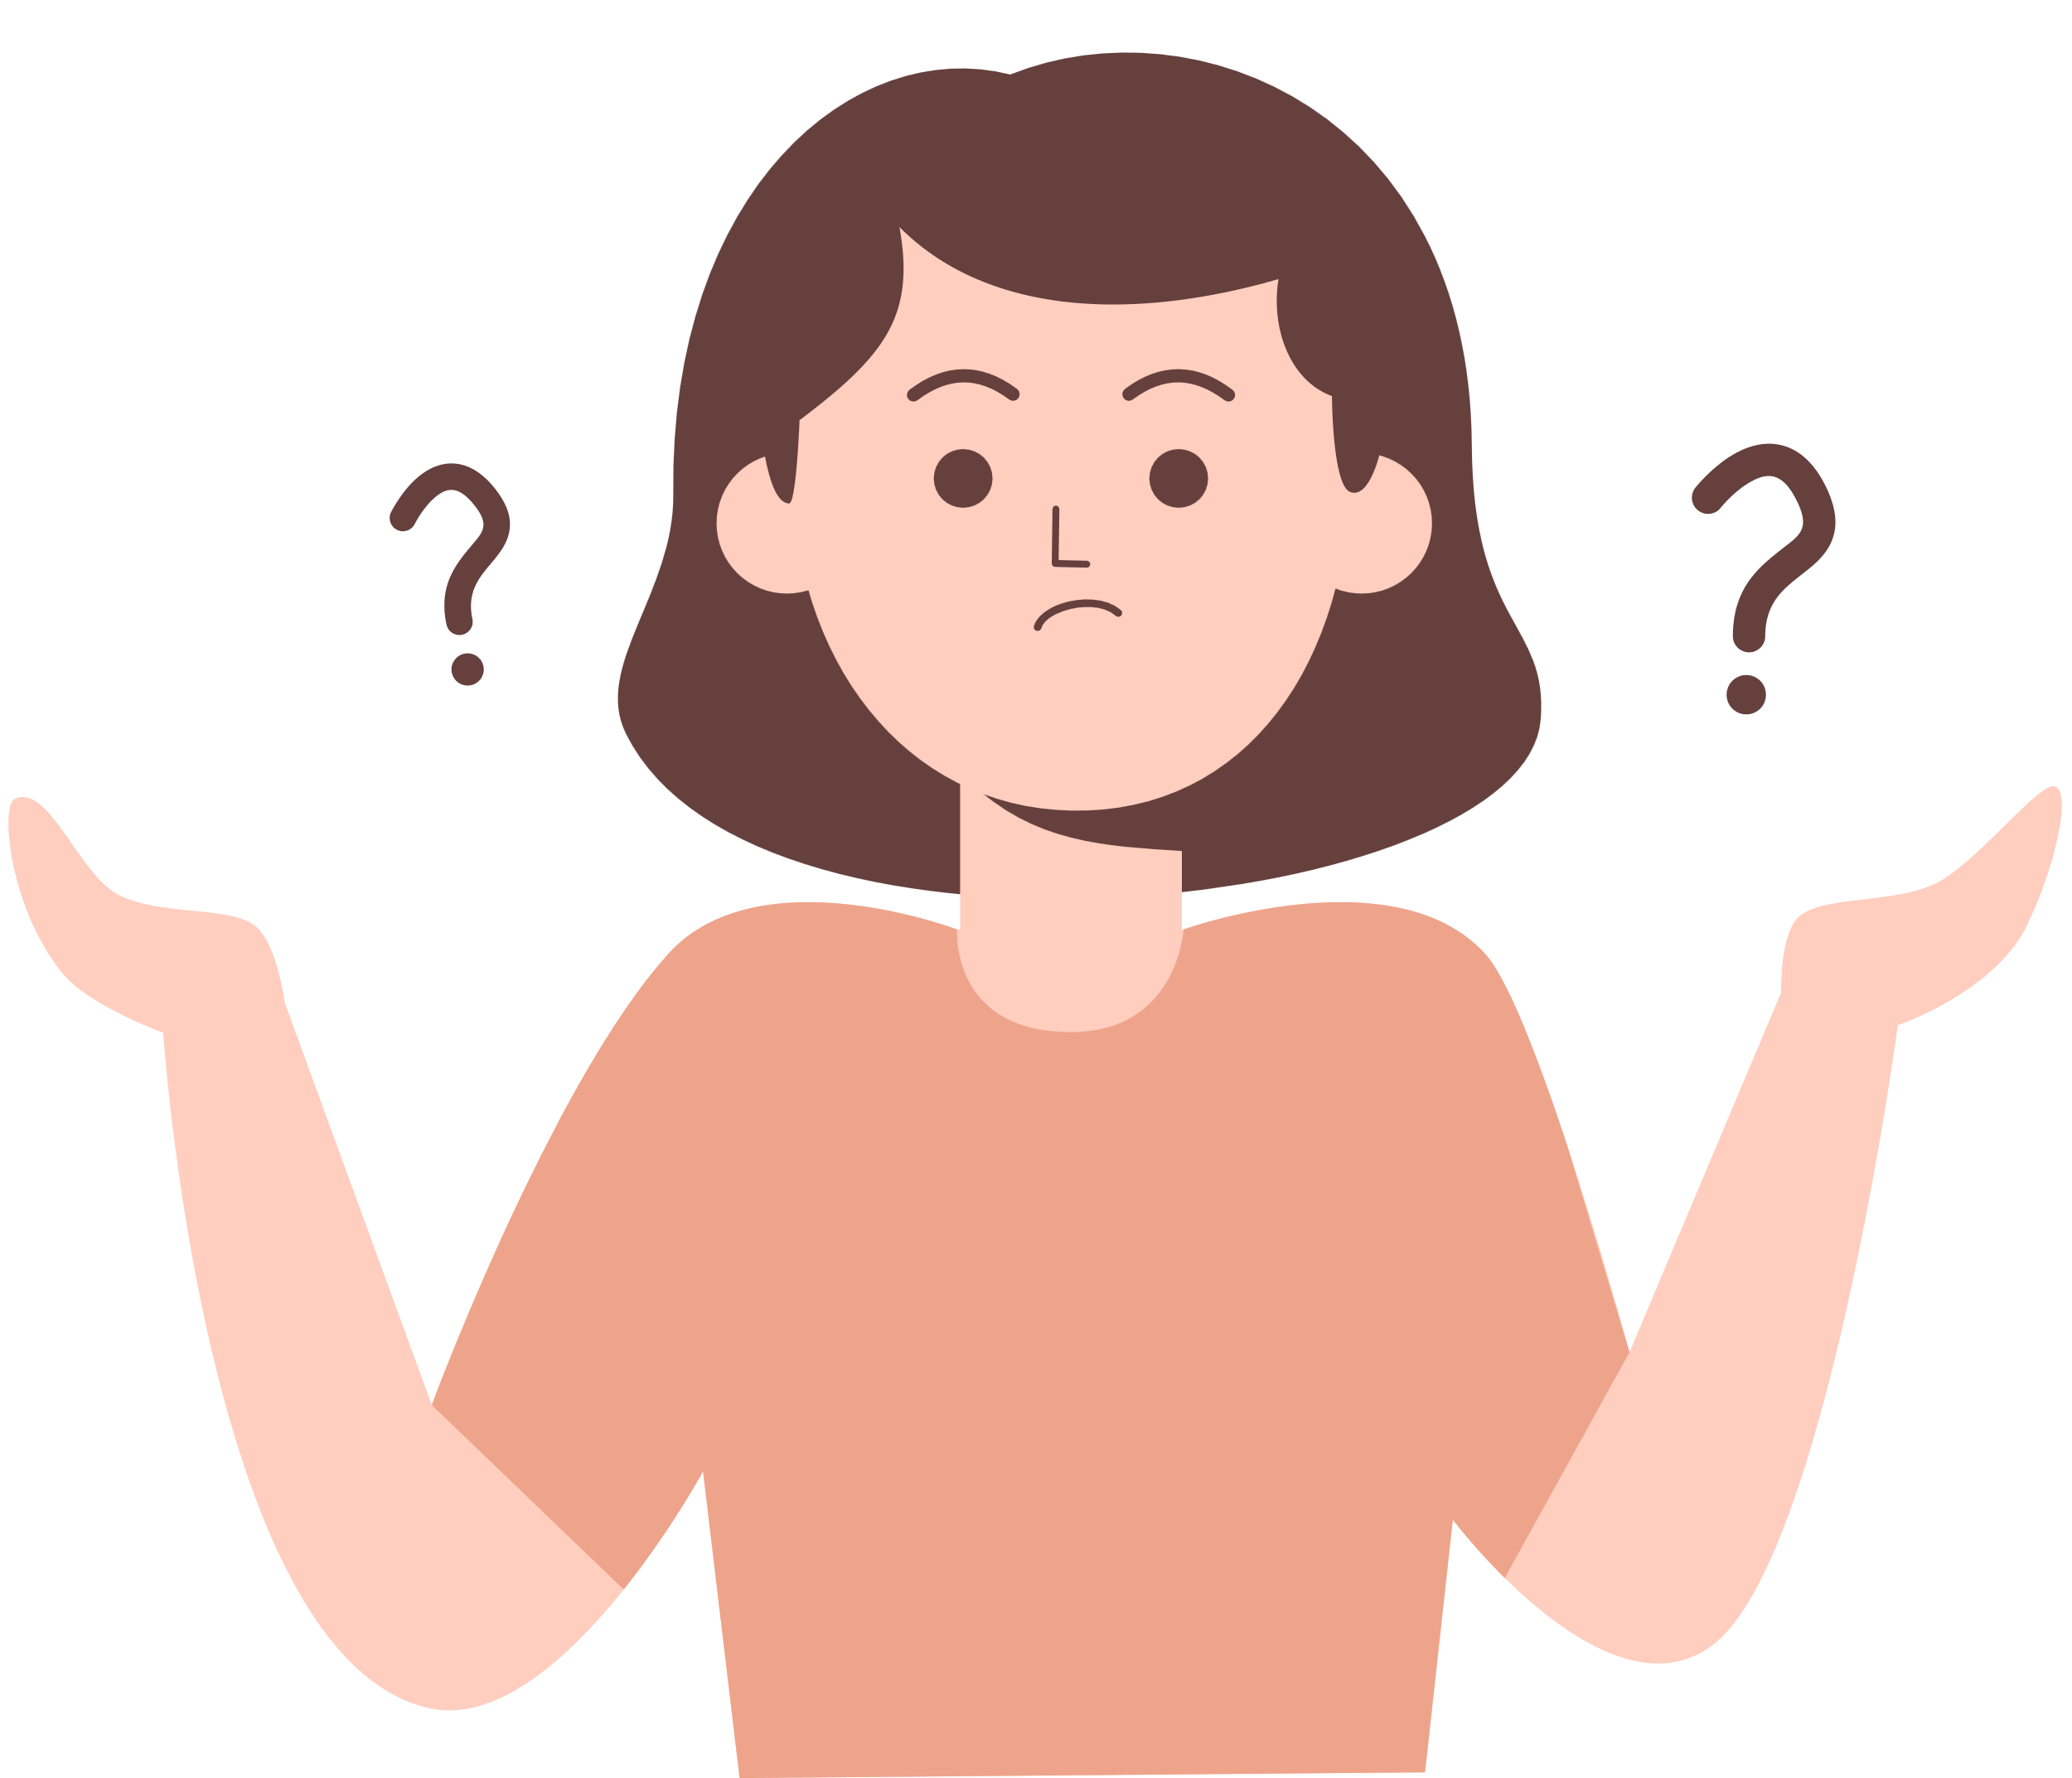
Tuyến tụy có vai trò gì đối với cơ thể?

Slide 15
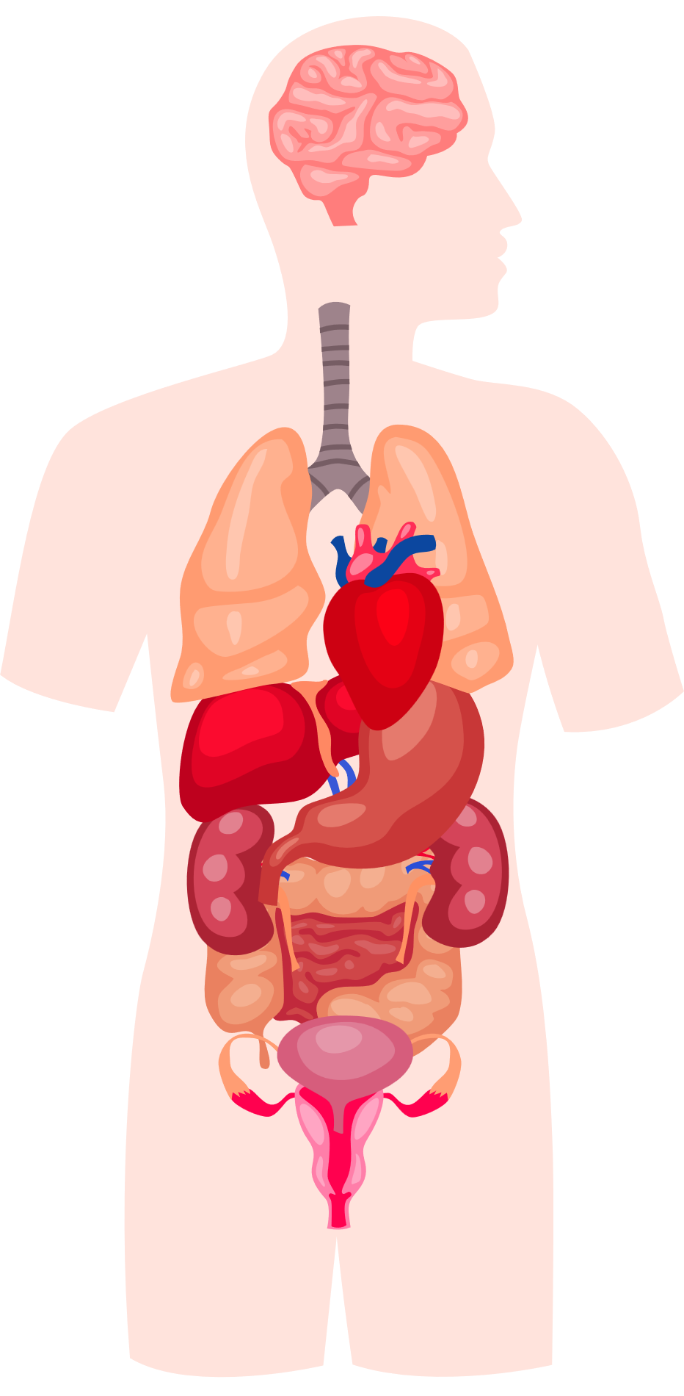
KẾT LUẬN
Hệ nội tiết gồm các tuyến nội tiết.
Tuyến nội tiết là những tuyến sản xuất và tiết hormone trực tiếp vào máu bảo đảm duy trì ổn định môi trường trong và điều hòa các quá trình sinh lí của cơ thể.
Có các tuyến nội tiết: vùng dưới đồi, tuyến yên, tuyến tùng, tuyến giáp, tuyến cận giáp, tuyến ức, tuyến tụy, tuyến trên thận, tuyến sinh dục.
Mỗi tuyến nội tiết có chức năng riêng.

Slide 16
II.
MỘT SỐ BỆNH VỀ TUYẾN NỘI TIẾT

Slide 17
THẢO LUẬN
Nhóm 1: Trình bày nguyên nhân, cách phòng, chữa bệnh lùn hoặc khổng lồ.
Nhóm 2: Trình bày nguyên nhân, cách phòng, chữa bệnh bướu cổ.
Nhóm 3: Trình bày nguyên nhân, cách phòng, chữa bệnh đái tháo đường.
Nhóm 5: Báo cáo kết quả thực hiện dự án điều tra số người bị bệnh liên quan đến hệ nội tiết ở địa phương như: bướu cổ, đái tháo đường.
Nhóm 4: Trình bày nguyên nhân, cách phòng, chữa hội chứng Cushing.

Slide 18
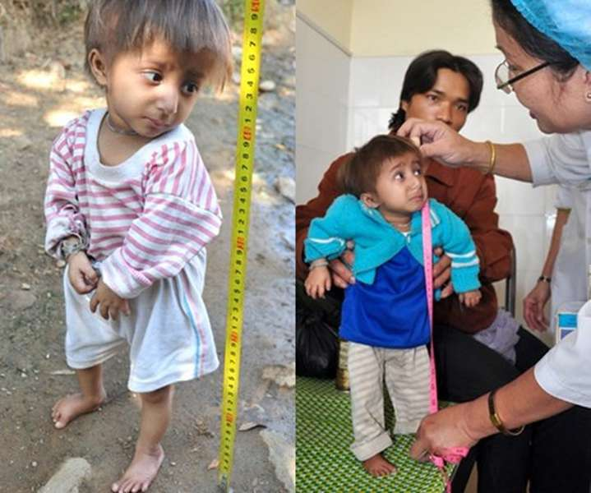

Nhóm 1: Trình bày nguyên nhân, cách phòng, chữa bệnh lùn hoặc khổng lồ.
- Nguyên nhân:
+ Bệnh lùn: rối loạn di truyền (do đột biến gen, hội chứng Turner, thiếu hụt hormone tăng trưởng GH…), suy dinh dưỡng…
+ Bệnh khổng lồ: sự tăng tiết hormone như GH ở tuyến yên…
- Cách phòng, chữa: Bổ sung dinh dưỡng đầy đủ, phẫu thuật, liệu pháp hormone, xạ trị…

Slide 19
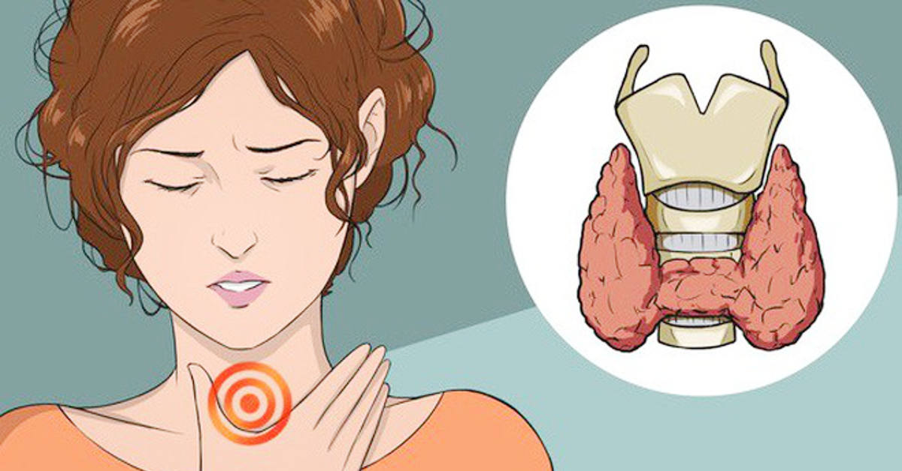
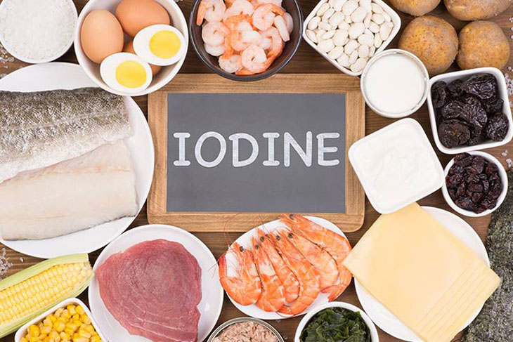
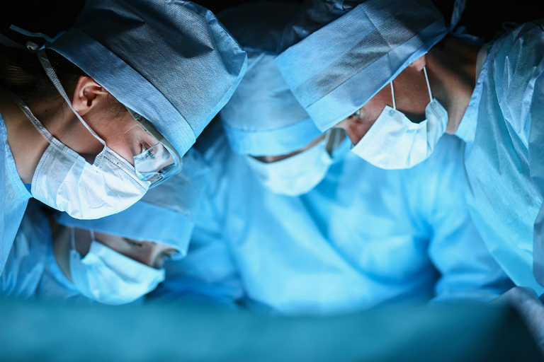
Nhóm 2: Trình bày nguyên nhân, cách phòng, chữa bệnh bướu cổ.
Nguyên nhân: khẩu phần ăn thiếu iodine, viêm tuyến giáp…
Cách phòng, chữa: bổ sung iodine vào khẩu phần ăn, sử dụng thuốc hormone tuyến giáp, phẫu thuật, xạ trị…

Slide 20
Nhóm 3: Trình bày nguyên nhân, cách phòng, chữa bệnh đái tháo đường.
Nguyên nhân:
Type 1: do quá trình phá hủy tự miễn các tế bào beta tụy (tế bào sản xuất hormone insulin).
Type 2: hay gặp ở người cao tuổi, béo phì, nữ giới do kháng thể kháng insulin làm giảm tác dụng điều hòa lượng glucose trong máu.
Cách phòng, chữa: sử dụng insulin, chế độ ăn uống phù hợp, thường xuyên luyện tập thể dục, thể thao…

Slide 21
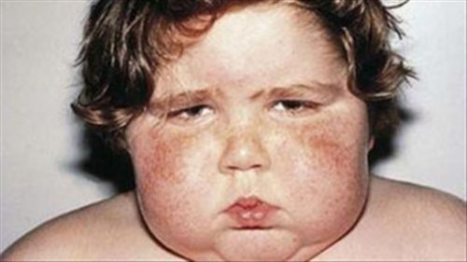
Nhóm 4: Trình bày nguyên nhân, cách phòng, chữa hội chứng Cushing.
Nguyên nhân: sự tăng tiết ACTH do tuyến yên hoặc một khối u khác (u vỏ thượng thận, ung thư tế bào nhỏ, ung thư phổi…), lạm dụng thuốc corticoid…
Cách phòng, chữa: phẫu thuật nội soi cắt bỏ khối u, xạ trị, liệu pháp hormone glucocorticoid…

Slide 22
Nhóm 5: Báo cáo kết quả thực hiện dự án điều tra số người bị bệnh liên quan đến hệ nội tiết ở địa phương như: bướu cổ, đái tháo đường.
STT | Tên lớp/Tên chủ hộ | Tổng số người trong lớp/gia đình | Số người mắc bệnh về hệ nội tiết
1. Kết quả điều tra
2. Xác định tỉ lệ mắc bệnh
Tỉ lệ người mắc đái tháo đường ở địa phương = Số người mắc bệnh/Tổng số người được điều tra.
Nhận xét về tỉ lệ người mắc bệnh đái tháo đường ở địa phương.
3. Đề xuất một số cách phòng tránh
Xây dựng và tuân thủ chế độ dinh dưỡng phù hợp.
Luyện tập thể dục, thể thao thường xuyên.

Slide 23
LUYỆN TẬP

Slide 24
LUYỆN TẬP
Câu 1: Hệ nội tiết có vai trò trong quá trình chuyển hóa vật chất và năng lượng trong các tế bào của cơ thể là nhờ
A. Hormone từ các tuyển nội tiết tiết ra.
B. Chất từ tuyến ngoại tiết tiết ra.
C. Sinh lí của cơ thể.
D. Tế bào tuyến tiết ra.

Slide 25
LUYỆN TẬP
Câu 2: Sản phẩm tiết của các tuyến nội tiết được phân bố đi khắp cơ thể qua con đường nào?
A. Hệ thống ống dẫn chuyên biệt .
B. Đường máu.
C. Đường bạch huyết.
D. Ống tiêu hóa.

Slide 26
LUYỆN TẬP
Câu 3: Tuyến nào vừa là tuyến nội tiết vừa là tuyến ngoại tiết?
A. Tuyến tụy.
B. Tuyến cận giáp.
C. Tuyến yên.
D. Tuyến tùng.

Slide 27
LUYỆN TẬP
Câu 4: Hormone nào dưới đây được tiết ra từ tuyến yên?
A. CRH
B. TSH.
C. TRH.
D. GnRH.

Slide 28
LUYỆN TẬP
Câu 5: Bệnh nào dưới đây không phải là bệnh nội tiết?
A. Đái tháo đường
B. Lùn hoặc khổng lồ
C. Ung thư
D. Vô sinh

Slide 29
VẬN DỤNG

Slide 30
THẢO LUẬN NHÓM
Nhóm 3: Có nên tự ý sử dụng hormone GH để kích thích phát triển chiều cao không? Giải thích.
Nhóm 1: Đề xuất một số biện pháp phòng chống bệnh đái tháo đường.
Nhóm 2: Trình bày một số biện pháp phòng chống bướu cổ.

Slide 31
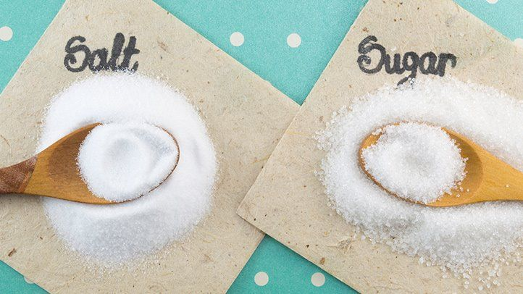
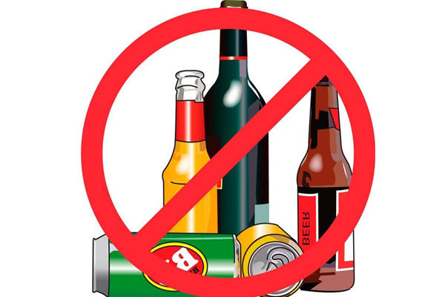


TRẢ LỜI
Nhóm 1. Đề xuất một số biện pháp phòng chống bệnh đái tháo đường.
Nên hạn chế đường, muối trong thức ăn
Không nên dùng rượu, bia nước ngọt có ga
Ăn nhiều quả và rau xanh
Luyện tập thể dục thể thao thường xuyên, vừa sức

Slide 32
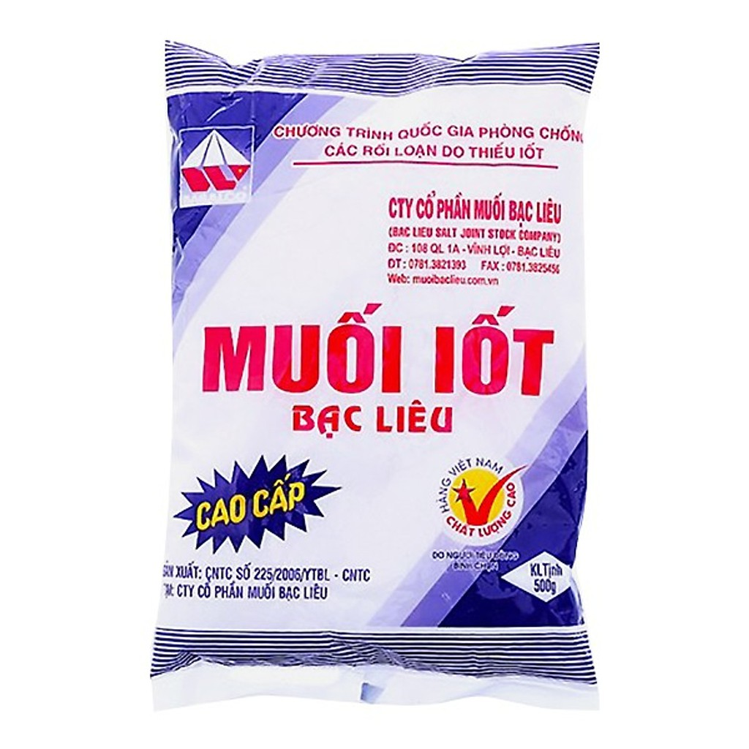
TRẢ LỜI
Nhóm 2. Trình bày một số biện pháp phòng chống bướu cổ.
Sử dụng đủ lượng muối iodine.
Hạn chế sử dụng chất kích thích
Luyện tập thể dục thể thao thường xuyên, vừa sức

Slide 33
TRẢ LỜI
Nhóm 3: Có nên tự ý sử dụng hormone GH để kích thích phát triển chiều cao không? Giải thích.
Không vì việc sử dụng hormone cần theo chỉ dẫn của bác sĩ, nếu tự ý sử dụng GH có thể dẫn đến tác dụng phụ như tăng huyết áp, đau tim, gây biến dạng xương khớp tay, chân và mặt.

Slide 34
HƯỚNG DẪN VỀ NHÀ
Ghi nhớ kiến thức trong bài
Hoàn thành bài tập trong SBT
Chuẩn bị bài 36. Da và điều hoà thân nhiệt ở người

Slide 35
CẢM ƠN CÁC EM ĐÃ
LẮNG NGHE, HẸN GẶP LẠI!

